Slide 1
32位MIPS综合实验项目 需求分析
挑战性课程项目 暨 计原-软工联合项目
原子小组
计33班 徐炜杰 王楠 黄欢
2015年10月23日

Slide 2
需求报告编写目的
明确项目需求与功能
明确开发资源与项目目标
引导并控制整个开发过程
降低开发过程中小组讨论的成本
预期读者：开发人员、任务提出者及其他使用该资源的用户

Slide 3
项目背景
系统名称：32位MIPS处理器
任务提出者：刘卫东老师（计算机组成原理）、白晓颖老师（软件工程）
开发者：徐炜杰、王楠、黄欢
指导者：刘卫东老师、白晓颖老师、王钧奕助教、张乐助教

Slide 4
MIPS架构下CPU运行
基本功能：从内存中提取指令并执行
硬件运行的权限管理：用户态、内核态
内核态可使用的内存空间更大，指令条数和硬件模块更多
简化用户操作，方便操作系统进行系统级操作，安全
内存管理：虚拟地址机制
设置权限，防止访问未经授权的资源而造成危险
使各个进程之间互不干扰，虚拟地址可以复用，大大简化了程序的设计
TLB：将页表的一部分放入CPU做成高速缓存
减少访问代价
访存：CPU和外界互动的统一接口

Slide 5
展示内容
功能需求
CPU、Ucore、外设、Decaf编译器、指令集与数据通路
性能需求
运行环境需求
设备
控制
参考资料

Slide 6
功能需求——CPU部分
ALU
乘法器
寄存器堆
CP0
异常中断处理
MMU
虚拟地址映射
TLB

Slide 7
功能需求——CPU
本实验将实现基于标准32位MIPS指令集的子集的五级流水CPU，支持异常、中断、TLB等。
MIPS指令集的各条指令可以分解为取指（IF）、译码（ID）、执行（EX）、访存（MEM）和回写（WB）五个阶段，分别对应于本次实验需要实现的五个核心模块。模块内部采用组合逻辑电路实现，相邻模块之间的数据传输采用时序逻辑电路实现，每经过一个时钟周期，所有阶段将准备好的数据分别交给下一个阶段，从而实现流水CPU。

Slide 8
功能需求——CPU
此外，我们还需要实现寄存器堆模块（Regfile）、HILO模块（HILO）、协处理器模块（CP0）和控制模块（CTRL）。寄存器堆模块在译码阶段实现，便于指令在译码阶段访问寄存器并得到相应的数据。HILO模块和协处理器模块在回写阶段实现。控制模块则用于控制整个流水线的暂停、清除等动作，因此不将其归入流水线中的某一个阶段。

Slide 9
功能需求——CPU
流水线主要有结构冲突、数据冲突和控制冲突三种冲突类型。由于结构冲突不可避免，而控制冲突可以通过延时槽来解决，因此本实验重点需要解决的冲突是数据冲突。为此，我们引入数据前推技术，将计算结果从其产生处直接送到其他指令需要或所有需要的功能单元处，避免流水线暂停，其实现需要各个阶段相互协作。上述解决方案的前提是新的寄存器的值必须在执行阶段计算出来，如果是加载指令则不满足这个前提。对于load相关的情况就需要暂停流水线，为此需要给流水线实现暂停机制，使得Controller可以接收到来自各个阶段的暂停请求，并实现对流水线的暂停和恢复操作。

Slide 10
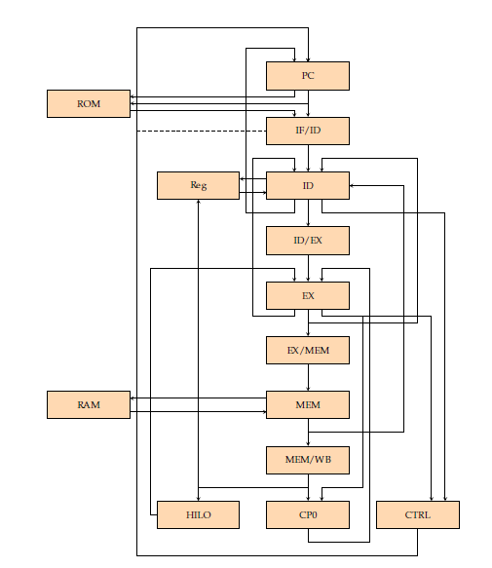
功能需求——CPU总体设计图

Slide 11
功能需求——ALU
ALU负责实现双输入的算术、逻辑和移位运算功能，其中包括乘法运算，并完成指令系统的算术指令。
ALU的输入端为两个32位整数和一个8位操作码，输出端为32位整数（乘法运算除外），不给出标志位。
由于ALU需要实现的运算种类较多，我们在此不做列举。

Slide 12
功能需求——乘法器
乘法器负责实现乘法功能，输入为两个32位整数，输出为两个32位整数，分别存放在LO和HI寄存器中。
乘法运算采用Verilog语言提供的乘法运算符实现。我们没有将乘法器作为一个独立的元件来实现，而是在ALU中加入乘法的操作码，将乘法器并入ALU中实现。
考虑到乘法运算需要的时间比较长，如果乘法指令需要多周期完成，那么Controller就必须暂停流水线，等待乘法指令完成后再让流水线继续运作。为避免这种情况发生，可适当降低时钟频率，以使得乘法运算可以在一个时钟周期内完成运算。

Slide 13
功能需求——寄存器堆
寄存器堆负责实现通用寄存器的读写和在数据通路中的控制，在流水线译码阶段读取一个或两个通用寄存器的数据（组合逻辑），并在流水线写回阶段将结果写入通用寄存器（时序逻辑）。
寄存器堆采用FPGA的逻辑单元来实现数据的存储，在32位MIPS架构下需要实现32个32位通用寄存器。

Slide 14
功能需求——CP0
CP0是系统控制协处理器，本次实验我们需要通过CP0实现对TLB、MMU及异常处理的管理机制。
下表列出了CP0的寄存器及其功能，这里我们只给出必须实现的11个寄存器。

Slide 15
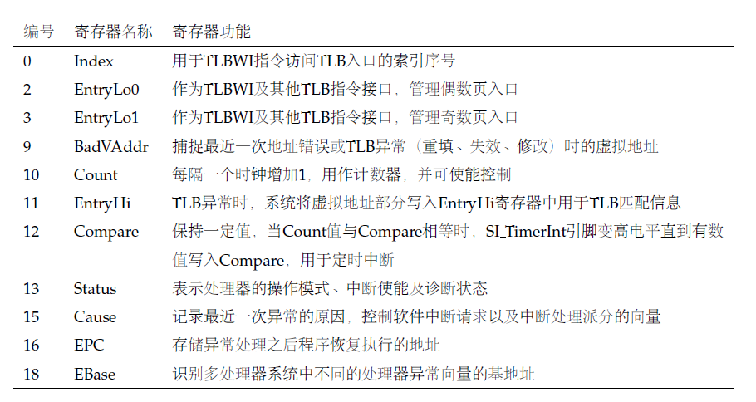
功能需求——CP0的寄存器及其功能

Slide 16

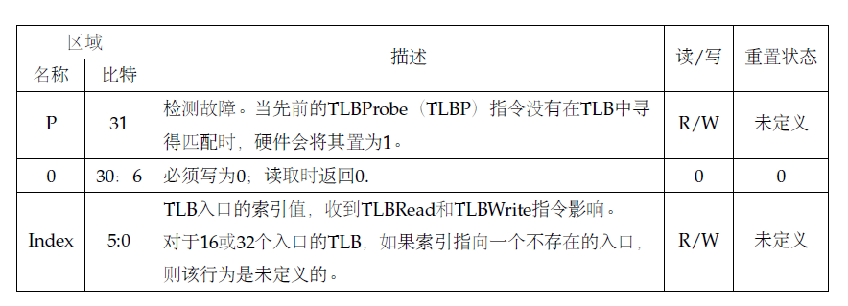
功能需求——CP0
Index寄存器是一个32位读/写寄存器，可用于TLBP、TLBR和TLBWI指令访问TLB入口的索引序号。
Index区域的大小根据具体实现方式随TLB的入口个数而定。对于基于TLB的内存管理单元MMU来说，该区域的最小值为⌈log2(TLBEntries)⌉。
如果一个写入Index寄存器的值大于等于TLB入口数，则该处理器的操作是未定义的。
该寄存器仅对TLB有效。

Slide 17
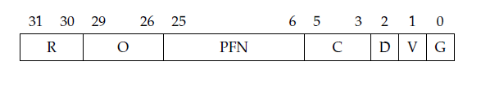
功能需求——CP0
EntryLo1/EntryLo0寄存器
这对EntryLo寄存器的作用等同于TLB、TLBR、TLBWI和TLBWR指令间的接口。对基于TLB的MMU而言，EntryLo0管理偶数页的入口，EntryLo1管理奇数页的入口。如果出现了地址错误，TLB失效，TLB修改或是TLB重填异常的行为，那么EntryLo0和EntryLo1寄存器的内容将会成为未定义的。只有当基于TLB的存储管理单元存在时，这些寄存器才有效。

Slide 18
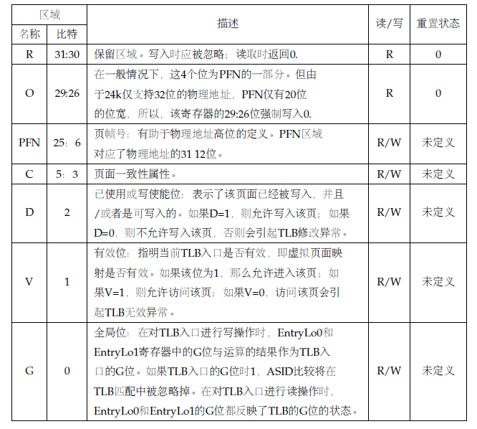
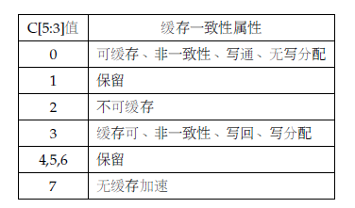
功能需求——CP0

Slide 19
功能需求——CP0
EntryHi寄存器
EntryHi寄存器包含了用于TLB读、写和访问操作的虚拟地址匹配信息。当TLB异常（TLB Refill，TLB Invalid或TLB Modified）发生时，系统将虚拟地址的[31:13]位写入EntryHi寄存器的VPN2区域。TLBR指令将选中的TLB入口相应的区域写入EntryHi寄存器。软件（通常是操作系统）将当前地址空间标识符写入ASID区域，该区域在TLB比较过程中用于确定TLB是否可以匹配。
由于ASID区域被TLBR指令重填覆盖了，软件必须保存和重新存储有关TLBR使用的ASID的值。这在发生TLB失效和TLB修改异常时，以及在其它存储管理软件中尤为重要。
在发生了地址错误的异常后，EntryHi寄存器的VPN2区域将成为未定义的，并且该区域可能在发生地址错误异常的过程中被硬件修改。EntryHi寄存器的软件写操作（通过MTC0）不会导致BadVAddr和Context寄存器中的地址相关区域发生隐式的写入（implicit write）。

Slide 20
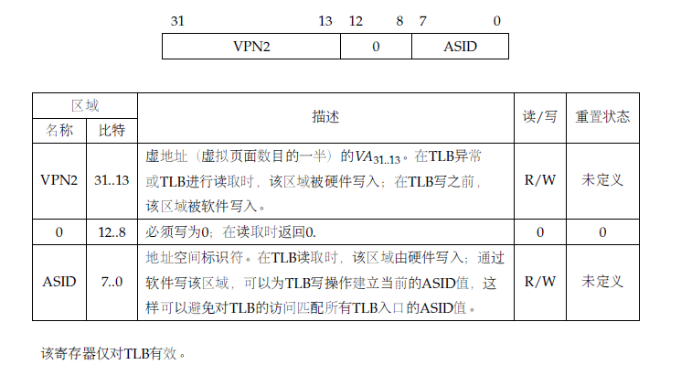
功能需求——CP0

Slide 21
功能需求——CP0
Status寄存器
Status寄存器是一个读/写寄存器，可以表示处理器的操作模式、中断使能以及诊断状态。该寄存器的区域联合作用，可以创建处理器的工作模式。
中断使能：当一下所有条件成立时启用中断：
Status[0]:IE = 1
Status[0]:EXL = 0
Status[0]:ERL = 0
额外的：Debug[0]:DM = 0
当这些条件都符合时，设置IM（Status[16:9]）位和IE位可以使能中断。
EXL与ERL任一位置1都可使系统进入Kernel模式，否则为User模式。

Slide 22
功能需求——CP0
Cause寄存器
Cause寄存器主要记录最近一次异常的原因，也控制软件中断请求以及中断处理派分的向量。除了IP1..0、DC、IV和WP区域，Cause寄存器中其它的所有区域都是只读的。第二版架构在外部中断控制器（EIC）的中断模式下，增加了可选项。在这个模式下，IP7..2表示请求中断优先级（RIPL）。
Cause[6:2]表示ExcCode，即异常号。

Slide 23
功能需求——CP0
Ebase寄存器
EBase寄存器是一个读/写寄存器，包含了在StatusBEV为0时所使用的异常向量的基地址及一个只读CPU号，该CPU号可以被软件用来区分多处理器系统中不同的处理器。
EBase寄存器使软件能在多处理器系统中识别特定的处理器，并允许每个处理器的异常向量可以不同，特别是对由多种处理器组成的系统。当StatusBEV为0时，EBase寄存器的位31:12由0构成，形成异常向量的基地址。当StatusBEV为1时，或在任何EJTAG调试异常的情况下，异常向量的基地址由固定的缺省值确定。
EBase寄存器的位31:30固定为2#10，从而强制异常基地址在kseg0或kseg1的无映射的虚拟地址段中。在缓存错误异常中，异常基地址的位29将被强制置为1，从而使异常处理器从无缓存的kseg1段开始执行。如果需要改变异常基地址寄存器的值，则操作必须在StatusBEV为1的情况下进行。如果在StatusBEV为0时，在异常基地址区域写入了一个不同的值，处理器的操作将成为未定义的。
将位31:12与异常基地址区域相结合，可允许将异常向量的基地址置于任何4KB字节大小的页面的边界上。

Slide 24
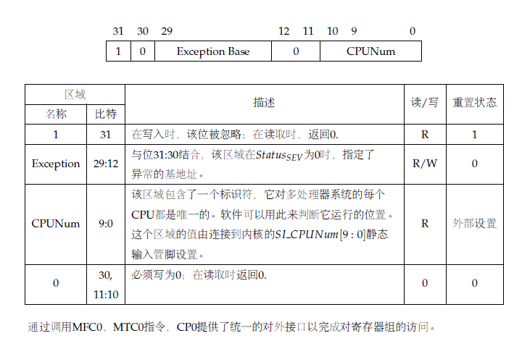
功能需求——CP0

Slide 25
功能需求——CP0
实现步骤：
选择要实现的CP0寄存器，可考虑推荐实现的寄存器或自行决定额外寄存器实现。
按照CP0寄存器的功能分别在CPU的不同模块完成各寄存器的赋值。
在译码、运算及访存阶段发生地址错误时将错误地址赋值给BadVAddr
异常处理开始时，若为TLB异常，则将错误地址高20位赋值给EntryHi高20位
异常处理开始时，将Status[1]赋值为1；在执行ERET指令时将Status[1]赋值为0
异常处理开始时，将Cause[6:2]赋值为异常号
异常处理开始时，将EPC赋值为Victim指令地址
每个周期，Count加1
其他写操作由软件完成
实现MFC0，MTC0指令访问CP0寄存器的功能。
通过各寄存器值控制相应功能。

Slide 26
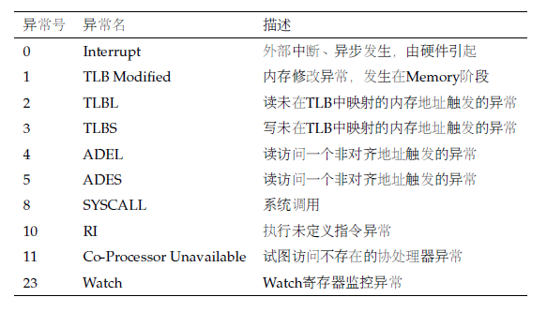
功能需求——异常中断处理
本次实验要求实现精确异常处理，以下是一些可能用到的中断及异常的情况。

Slide 27
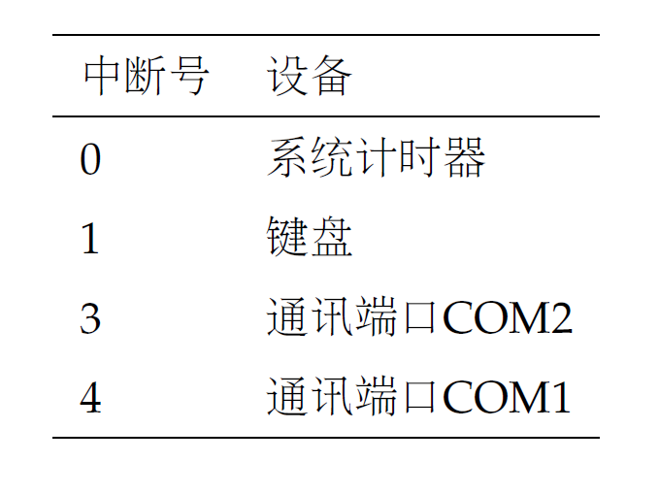
功能需求——异常中断处理
下表列出可能用到的中断号。

Slide 28
功能需求——异常中断处理
中断/异常处理的一般流程如下：
保存中断信息，主要是EPC，BadVaddr，Status，Cause等寄存器的信息
EPC:存储异常处理之后程序恢复执行的地址。对于一般异常，当前发生错误的指令地址即为EPC应当保存的地址；而对于硬件中断，由于是异步产生则可以任意设定一条并未执行完成的指令地址保存，但在进入下一步处理之前，该指令前的指令都应当被执行完。
BadVAddr：捕捉最近一次地址错误或TLB异常（重填、失效、修改）时的虚拟地址。
Status：将EXL位置为1，进入kernel模式进行中断处理。
Cause：记录下异常号。
EntryHi：TLB异常时，记录下BadVAddr的部分高位。
根据Cause中的异常号跳转到相应的异常处理函数入口
中断处理
通过调用ERET指令恢复现场，返回EPC所存地址执行并且将Status中的EXL重置为0表示进入user模式。

Slide 29
功能需求——异常中断处理
实现步骤：
在可能发生异常的位置实现对异常的记录。
访存时可能发生ADEL，ADES，TLBM，TLBL，TLBS，Watch异常
译码后可能发生RI，SYSCALL，Co-ProcessorU异常
实现对中断的记录。
硬件产生中断时将信息写入CP0寄存器
根据异常记录信息判断是否产生异常。
进入异常处理流程。

Slide 30
功能需求——MMU
MMU负责实现虚拟地址转换到物理地址，再访问相应元件读取或写入数据的全过程，并实现内核态与用户态的区分。同时MMU还需要集成TLB模块，并实现相应的TLB异常处理。这里我们只考虑硬件需要提供给操作系统的支持，不考虑操作系统已经实现的功能。

Slide 31
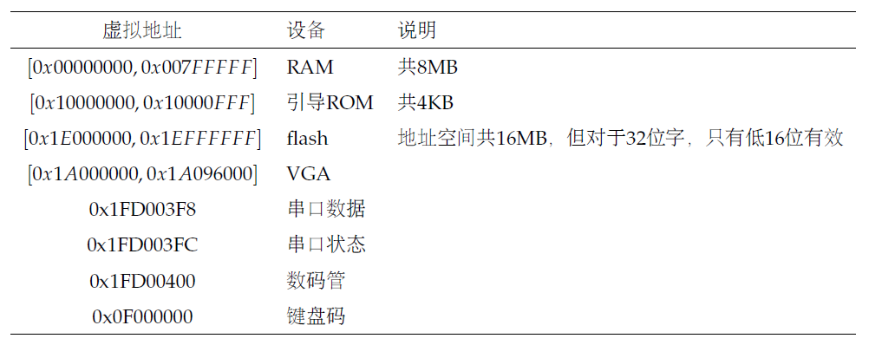
功能需求——虚拟地址映射
通过划分虚拟地址，将所有外设映射到特定的虚拟地址来实现操作系统对外设的I/O操作，对于未映射的地址，读操始终返回0，写操作忽略。

Slide 32
功能需求——TLB
TLB是一个寄存器组，用作页表的缓存。根据表大小以及相连度不同而不同。以下是设计方案：
对于一个拥有2^N个表项的TLB来说，每个表项有64位长，每次更新时它的信息被存放在如下寄存器中：目录为INDEX[ N-1:0]，对应的每个表项即每个入口为{EntryHi[ 31:13], EntryLo1[ 25:6 ],EntryLo1[ 2:1 ], EntryLo0[ 25:6], EntryLo0[ 2:1] }
即高22位存储了虚拟地址高22位，后面分别跟着两组物理地址（奇偶）及其标志位（Valid，Global），匹配虚拟地址与标志后将实地址合并得到物理地址。

Slide 33
功能需求——Ucore部分
BIOS
BIOS即为启动ucore所用的Bootloader程序，通常是放在Flash中。而本实验中我们将在FPGA里建立一块ROM，将Bootloader放置在该ROM中，并且设置CPU的访问地址从该ROM开始。这样能避免由于Flash的读写不稳定而对BIOS造成的破坏，还能将ucore与其独立开来。
BIOS启动时，Flash中的操作系统加载到内存中，然后跳转到操作系统的初始化代码，从而开始操作系统的工作。
远程文件执行
实验要求修改ucore，实现简单的远程文件执行功能，即通过串口从PC上获取ELF文件，并在本地执行。

Slide 34
功能需求——外设部分
串口
VGA
ps/2键盘
网口

Slide 35
功能需求——串口
串口的功能需求为实现与PC机的通信，通过计算机键盘输入数据，向计算机输出数据。
串口模块的主要部分位于板子上的CPLD中，在FPGA端，对串口的控制通过data_ready、tbre、tsre、rdn、wrn进行。
当data_ready=‘1’时串口数据就绪，可以读出。
当tbre and tsre=‘1’时，表示可以向串口写入。
将rdn置‘0’且数据线写高阻，可以从数据线得出串口数据。
将数据写入数据线且将wrn置‘0’，可以向串口发出数据。
串口模块1FD003F8地址表示数据（只有低8位有效），必须使用SW指令写入。
1FD003FC地址表示状态寄存器Status，Status&1=1时可写，Status&2=2时可读。

Slide 36
功能需求——VGA
Device_VGA模块是显示控制模块，接受CPU写入的ASCII码数据，并维护一个字符矩阵，以字符中断的形式通过VGA接口输出到显示器。
CPU需要从1FC03000地址读出数据，如果结果为‘1’表示可以写入，否则不能吸入；可以写入时，向1FC03000地址写入ASCII数据即可。

Slide 37
功能需求——ps/2键盘
Device_Keyboard模块位键盘控制模块。只要从0F000000地址读出数据，结果为0表示没有新数据，否则读到的就是键入的ASCII码。
PS/2键盘读到的是扫描码，为了方便软件，可以在硬件层面加入编码转换，CPU读到的直接就是ASCII码。

Slide 38
功能需求——网口
这是拓展要求。实验提供了DM9000A网口芯片与PC机进行网络通讯。该芯片带有通用处理器接口的以太网控制器，一个10/100M PHY和4K双字的SRAM，IO端口支持3.3V与5V容限值。
当收到数据包时，芯片通过中断信号方式通知CPU触发异常，由操作系统对数据包进行处理。若要完成此需求，则需对操作系统进行改写：在初始化时添加网口中断使能、添加网口芯片初始化代码、手动实现网络通信协议和网口驱动等。

Slide 39
功能需求——decaf编译器部分
汇编指令的生成
库函数调用及calling convention
程序入口及退出

Slide 40
功能需求——decaf编译器
汇编指令的生成
由于简化的CPU中并未实现add、sub指令，需要把decaf的MIPS后端里生成add、sub指令的部分改成addu、subu，区别仅在于溢出时后者不会产生异常。
另外，CPU中也未实现除法指令，不过由于所用测试程序中没有除法运算，因此不进行相关修改。如果需要除法，可以用其它指令手动实现除法函数，并把除法翻译成函数调用。
库函数调用及calling convention
程序入口及退出

Slide 41
功能需求——decaf编译器
汇编指令的生成
库函数调用及calling convention
标准MIPS32使用032 ABI，函数调用的前四个参数通过$a0-$a3四个寄存器传输；但decaf编译出的程序的参数全都在栈上传递。当然，无论什么calling convention，只要能自恰，程序本身就应该能正常运行，所以需要解决的问题只有用于程序与C实现的库函数及操作系统交互的部分。
在这里，我们在decaf和库函数之间增加一个适配器层，将decaf的调用约定翻译成032 ABI再调用库函数。
程序入口及退出

Slide 42
功能需求——decaf编译器
汇编指令的生成
库函数调用及calling convention
程序入口及退出
直接使用ucore里的linker script(user.Id)以及用户静态函数库libuser.a，在该环境下系统会设置好一些全局变量，然后跳转到main执行。我们将修改decaf编译器，将其输出的main重命名为decaf_main，然后汇编实现一个新的main函数。由于decaf的main是void类型，我们默认其执行成功返回0，于是在decaf_main返回后直接调用exit(0)。

Slide 43
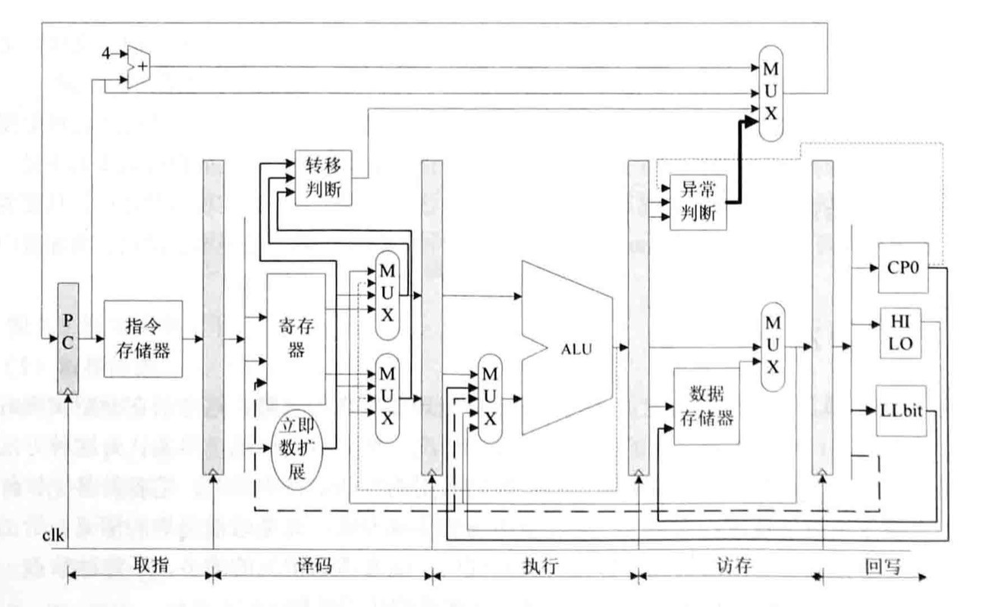
功能需求——指令集与数据通路
本实验需要实现的48条MIPS32指令集详见文档附录，在此不做列举。
基本数据通路图参照《自己动手写CPU》P56，并做一定的扩展。

Slide 44
性能需求
实现流水线CPU，通过良好的内部设计使流水线各阶段的用时相当，以减少因某些指令带来整体延迟的情况。
针对流水线CPU的开发目标，本项目的主频目标暂定为12.5 MHz。

Slide 45
运行环境需求——设备
在硬件上提供了一块开发板，主要核心部件为Xilinx Spartan6 xc6slx100 FPGA。
环境 | 描述
FPGA | Xilinx Spartan6 xc6slx100
RAM | 32-bit字长，4块，共8MB
Flash | 16-bit字长，共8MB
CPLD | 与FPGA相连，用于I/O
串口 | 2个
ps/2接口 | 1个
以太网接口 | 1个
VGA接口 | 1个

Slide 46
运行环境需求——控制
充分利用开发板资源
输入：键盘
输出： PVGA显示
从终端通过串口和网口实现PC和开发板的双向通信和数据交流

Slide 47
参考资料
[1] 实验指导文档
[2] OSLab实验参考文档
[3] 计算机组成原理综合实验报告 贾开
[4] 刘卫东, 李山山, 宋佳兴, 等. 计算机硬件系统实验教程[M]. 清华大学出版社, 2013.
[5] 帕特森, 亨尼斯, 康继昌, 等. 计算机组成与设计: 硬件/软件接口[M]. 机械工业出版社, 2012.
[6] Sweetman D. See MIPS run[M]. Morgan Kaufmann, 2010.
[7] 雷思磊. 自己动手写CPU[M]. 电子工业出版社, 2014.

Slide 48
Q&A
Thanks for your listening！

